Slide 1
ИНВАТРУД проект
Фонд развития социальной сферы «Содействие»

Slide 2
ПРОБЛЕМА
В Ангарске 23,5 тыс. инвалидов, из них 30,3 % – трудоспособного возраста.
У инвалидов отсутствует работа в силу низкого образовательно-профессионального уровня;
инвалиды и их семьи, имея пониженную социальную самооценку, испытывают кризис и неблагополучие долгое время и не могут самостоятельно решить свои проблемы;
имеют низкую материальной обеспеченность.
По этим причинам происходит утрата или неиспользование инвалидами тех потенциалов интеграции в общество, которыми они располагают.
,

Slide 3
ЦЕЛЬ ПРОЕКТА
Развитие инклюзивности в сфере труда инвалидов посредством формирования трудовых навыков инвалидов по доступным для них профессиям, оказания инвалидам содействия в дальнейшем трудоустройстве или в организации собственного дела в Ангарском городском округе.

Slide 4
ЗАДАЧИ ПРОЕКТА
Организовать обучение людей с инвалидностью профессиональным навыкам на базе учебно-производственных мастерских для инвалидов.
Содействовать людям с инвалидностью в трудоустройстве или в организации собственного дела (самозанятости).
Внедрить практику инклюзивности в сфере труда и трудовых отношений инвалидов в Иркутской области.

Slide 5
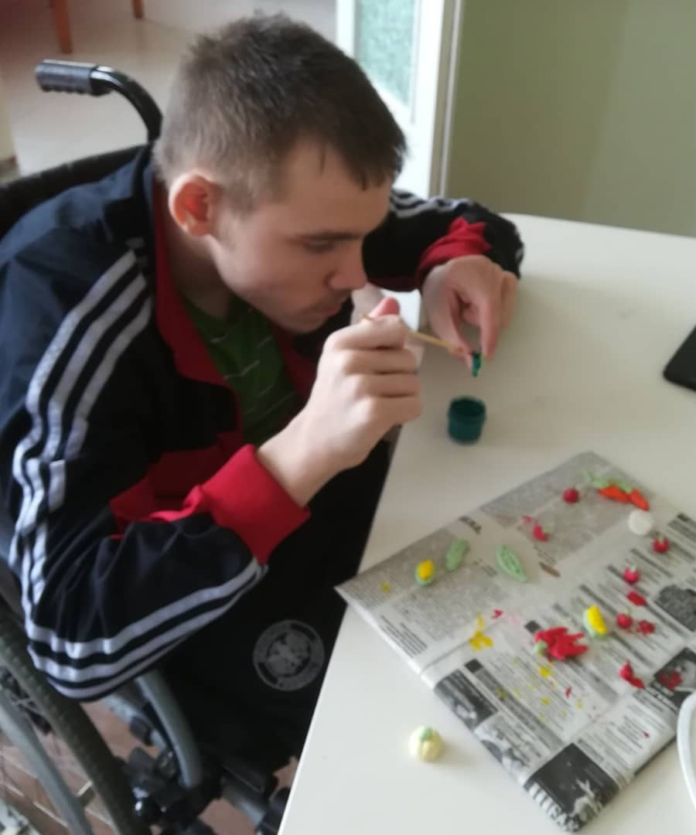
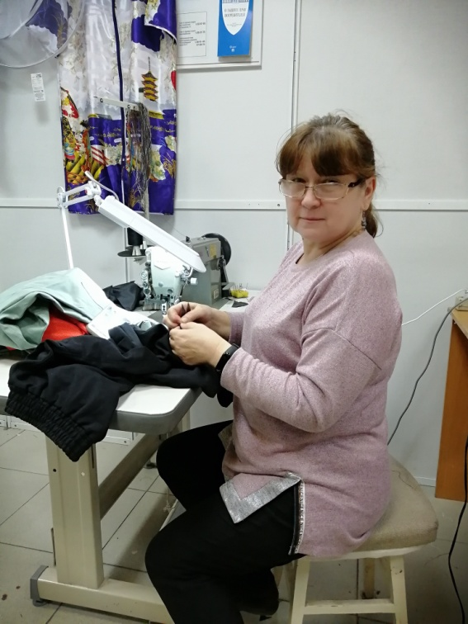
ИДЕЯ ПРОЕКТА
Обучить инвалидов профессии «Швея», «Изготовитель сувенирной продукции», «Оператор ЭВМ»
Трудоустроить или организовать самозанятость
+
Организовать патронаж инвалидов после трудоустройства

Slide 6
ЦЕЛЕВАЯ АУДИТОРИЯ
Не менее 25 безработных инвалидов в возрасте 18-35 лет, нуждающиеся в трудовой деятельности, проживающие в Ангарском городском округе

Slide 7
ТЕРРИТОРИЯ И СРОКИ ПРОЕКТА
Иркутская область, Ангарский городской округ, включая 13 сельских поселений
С 1 июля 2020 г по 30 июня 2025 г

Slide 8
РЕЗУЛЬТАТЫ ПРОЕКТА
Участниками проекта стали 25 безработных инвалидов в возрасте 18-35 лет, нуждающиеся в трудовой деятельности, проживающие в Ангарском городском округе
Улучшилась ситуация в Ангарском городском округе и районе по вопросам социальной адаптации инвалидов и их семей с учетом современных требований;
улучшилось качество жизни инвалидов из целевой аудитории;
увеличилось количество лиц, получивших качественные социальные услуги.

Slide 9
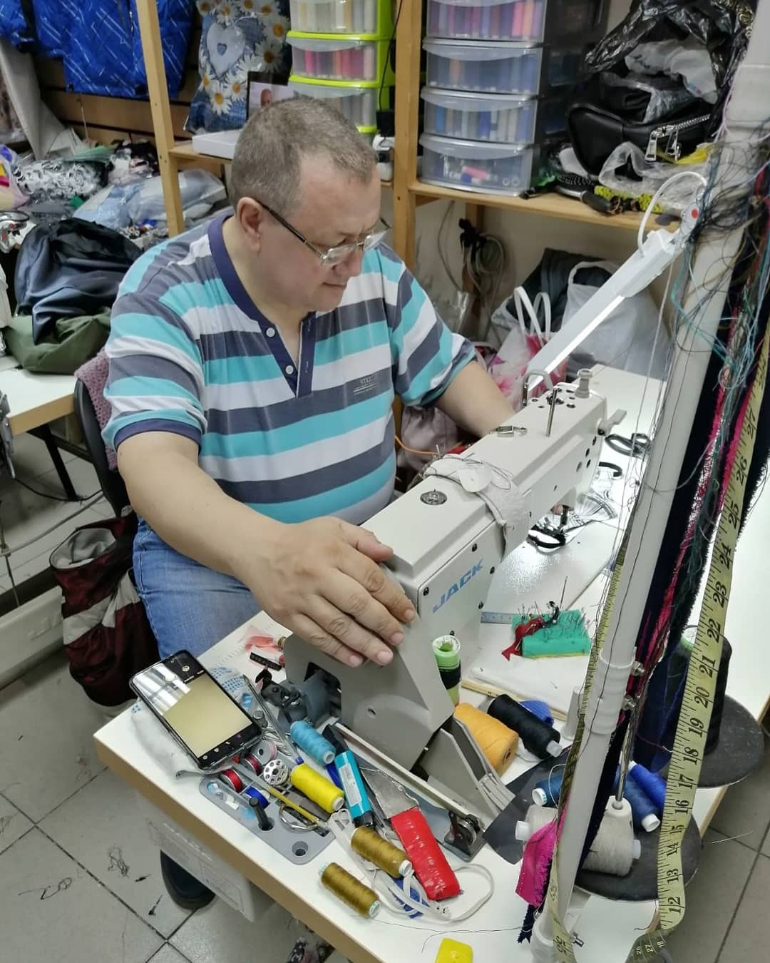
НАШ ПАРТНЕР
ООО «Аврора»
В 2023 году
предприятие
признано
социальным
предприятием
по работе
с инвалидами

Slide 10
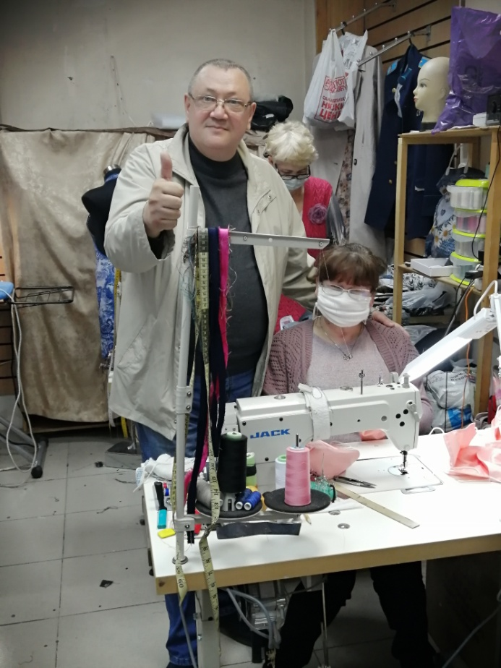
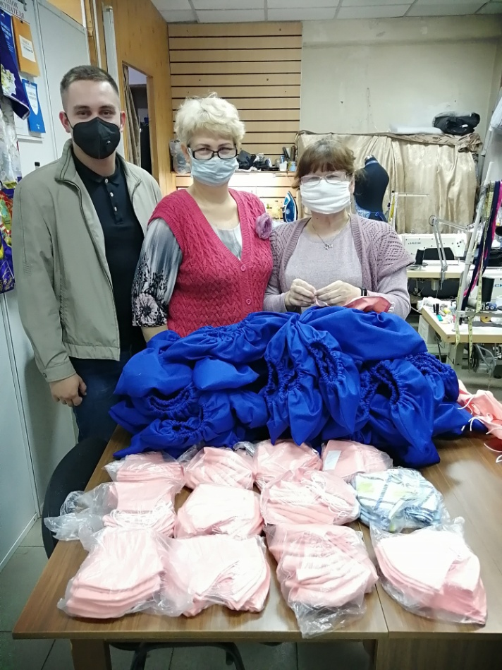
Силами инвалидов изготовливаются многоразовые маски, накидки и бахилы для медицинских и социальных учреждений города и района

Slide 11
Реализация проекта позволит инвалидам преодолеть или компенсировать ограничения их жизнедеятельности, а также предоставит инвалидам возможность участвовать наравне с другими гражданами в жизни общества.
Евгений ИВАНОВ,
автор и руководитель проекта

